Slide 1
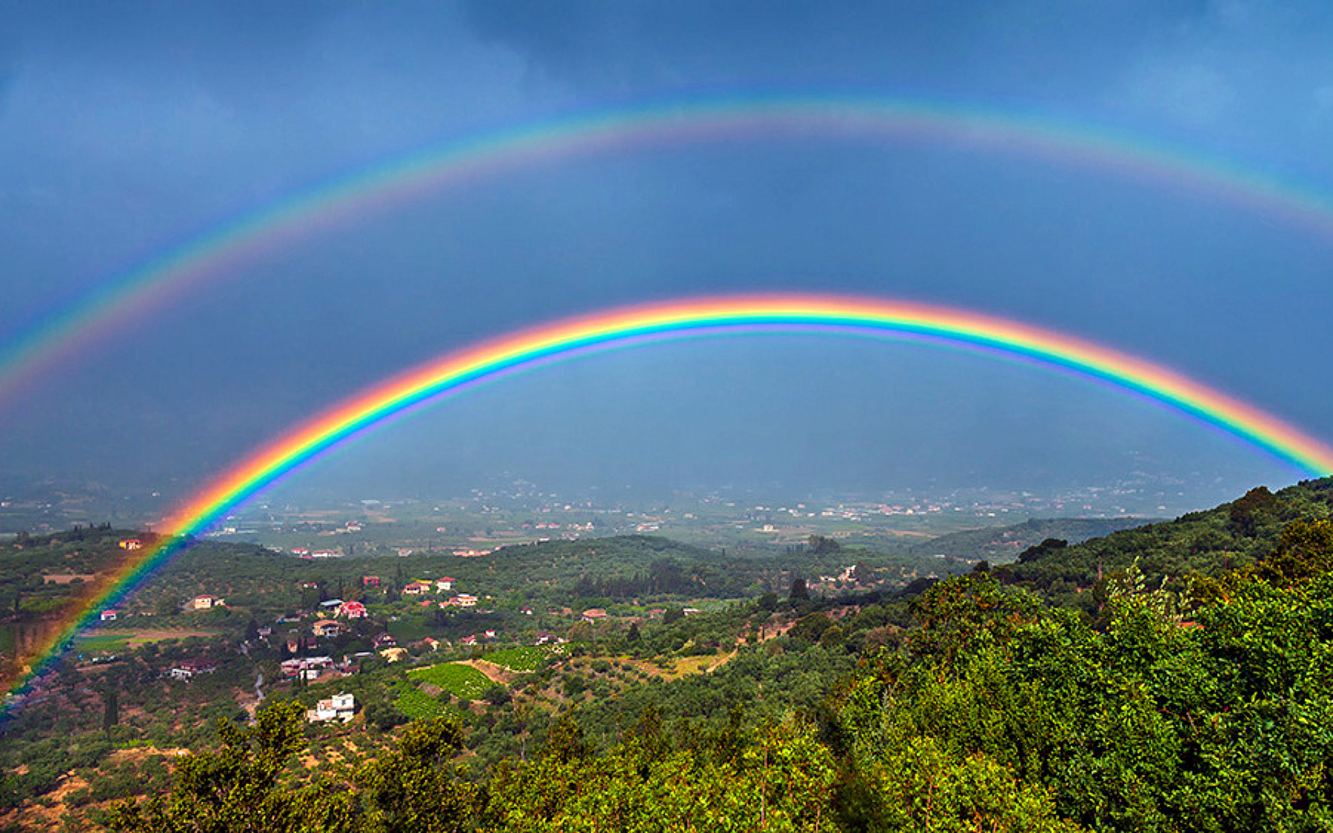
与神有约
希伯来书 10：15-25

Slide 3
希伯来书 10：15-25
主說：那些日子以後，我與他們所立的約乃是這樣：我要
將我的律法寫在他們心上，又要放在他們的裡面。以後就說：
我不再記念他們的罪愆和他們的過犯。 這些罪過既已赦免，
就不用再為罪獻祭了。弟兄們，我們既因耶穌的血得以坦然
進入至聖所，是藉著他給我們開了一條又新又活的路，從幔
子經過，這幔子就是他的身體。又有一位大祭司治理神的家！
並我們心中天良的虧欠已經灑去，身體用清水洗淨了，就當
存著誠心和充足的信心來到神面前； 也要堅守我們所承的
指望，不至搖動，因為那應許我們的是信實的。又要彼此相
顧，激發愛心，勉勵行善。你們不可停止聚會，好像那些停
止慣了的人，倒要彼此勸勉，既知道（原文是看見）那日子
臨近，就更當如此。

Slide 4
罗马书的6：3-11
³ 豈 不 知 我 們 這 受 洗 歸 入 基 督 耶 穌 的 人 是 受 洗 歸
入 他 的 死 麼 ？⁴ 所 以 ， 我 們 藉 著 洗 禮 歸 入 死 ， 和
他 一 同 埋 葬 ， 原 是 叫 我 們 一 舉 一 動 有 新 生 的 樣
式 ， 像 基 督 藉 著 父 的 榮 耀 從 死 裡 復 活 一 樣 。⁵ 我 們 若 在
他 死 的 形 狀 上 與 他 聯 合 ， 也 要 在 他 復 活 的 形 狀 上 與 他
聯 合 ；⁶ 因 為 知 道 我 們 的 舊 人 和 他 同 釘 十 字 架 ， 使 罪 身
滅 絕 ， 叫 我 們 不 再 作 罪 的 奴 僕 ；⁷ 因 為 已 死 的 人 是 脫 離
了 罪 。⁸ 我 們 若 是 與 基 督 同 死 ， 就 信 必 與 他 同 活 。⁹ 因 為
知 道 基 督 既 從 死 裡 復 活 ， 就 不 再 死 ， 死 也 不 再 作 他 的
主 了 。¹⁰ 他 死 是 向 罪 死 了 ， 只 有 一 次 ； 他 活 是 向 神 活
著 。¹¹ 這 樣 ， 你 們 向 罪 也 當 看 自 己 是 死 的 ； 向 神 在 基 督
耶 穌 裡 ， 卻 當 看 自 己 是 活 的 。

Slide 5
耶利米书31：31-34
³¹ 耶 和 華 說 ： 日 子 將 到 ， 我 要 與 以 色 列 家 和 猶 大 家 另 立 新 約 ，³² 不 像 我 拉 著 他 們 祖 宗 的 手 ， 領 他 們 出 埃 及 地 的 時 候 ， 與 他 們 所 立 的 約 。 我 雖 作 他 們 的 丈 夫 ， 他 們 卻 背 了 我 的 約 。 這 是 耶 和 華 說 的 。

Slide 6
³³ 耶 和 華 說 ： 那 些 日 子 以 後 ， 我 與 以 色 列 家 所 立 的 約 乃 是 這 樣 ： 我 要 將 我 的 律 法 放 在 他 們 裡 面 ， 寫 在 他 們 心 上 。 我 要 作 他 們 的 神 ， 他 們 要 作 我 的 子 民 。

Slide 7
³⁴ 他 們 各 人 不 再 教 導 自 己 的 鄰 舍 和 自 己 的 弟 兄 說 ： 你 該 認 識 耶 和 華 ， 因 為 他 們 從 最 小 的 到 至 大 的 都 必 認 識 我 。 我 要 赦 免 他 們 的 罪 孽 ， 不 再 記 念 他 們 的 罪 惡 。 這 是 耶 和 華 說 的 。

Slide 8
耶利米书31：31-34 | 希伯来书8：8-13 | 希伯来书10:16-18
³¹ 耶 和 華 說 ： 日 子 將 到 ， 我 要 與 以 色 列 家 和 猶 大 家 另 立 新 約 ， | 8日 子 将 到 ， 我 要 与 以 色 列 家 和 犹 大 家 另 立 新 约 ， | ¹⁶ 主 说 ： 那 些 日 子 以 後 ， 我 与 他 们 所 立 的 约
33 我 要 作 他 們 的 神 ， 他 們 要 作 我 的 子 民 。 | 10 我 要 作 他 们 的 神 ； 他 们 要 作 我 的 子 民 。
34 我 要 赦 免 他 們 的 罪 孽 ， 不 再 記 念 他 們 的 罪 惡 。 這 是 耶 和 華 說 的 。 | 12 我 要 宽 恕 他 们 的 不 义 ， 不 再 记 念 他 们 的 罪 愆 。 | 17 我 不 再 记 念 他 们 的 罪 愆 和 他 们 的 过 犯 。 ¹⁸ 这 些 罪 过 既 已 赦 免 ， 就 不 用 再 为 罪 献 祭 了 。

Slide 9
所以彼得前书2：9
⁹ 惟有你们是被拣选的族类，是有君尊的祭司，是圣洁的国度，是属神的子民，要叫你们宣扬那召你们出黑暗、入奇妙光明者的美德。 ¹⁰ 你们从前算不得子民，现在却作了神的子民；从前未曾蒙怜恤，现在却蒙了怜恤。

Slide 10
1.当存着诚心和充足的信心来到神的面前。
2.要坚守我们所承认的指望， 不至摇动。因为我们所信靠的这位神是信实的。
3.又要彼此相顾， 激发爱心， 勉励善行。
4.不可停止聚会

Slide 11
马太福音24：9-13
9. 那時，人要把你們陷在患難裡，也要殺害你們；你們又要為我的名被萬民恨惡。
10.那時，必有許多人跌倒，也要彼此陷害，彼此恨惡；
11. 且有好些假先知起來，迷惑多人。
12. 只因不法的事增多，許多人的愛心才漸漸冷淡了。
13. 惟有忍耐到底的，必然得救。

Slide 12
箴言21：1-2
王 的 心 在 耶 和 華 手 中 ， 好 像 隴
溝 的 水隨 意 流 轉 。 人 所 行 的 ，
在 自 己 眼 中 都 看 為 正 ； 惟 有 耶
和 華 衡 量 人 心 。

Slide 13
22. 並我們心中天良的虧欠已經灑去，身體用清水洗淨了，就當存著誠心和充足的信心來到神面前；
23.也要堅守我們所承認的指望，不至搖動，因為那應許我們的是信實的。
24.又要彼此相
顧，激發愛心，勉勵行善。
信
望
爱

Slide 14
申命记7：9-10
9.你 要 知 道 耶 和 华 你 的 神 ， 祂 是 神 ， 是 信 实 的 神 ； 向 爱 祂 、 守祂诫 命 的 人 守 约 ， 施 慈 爱 ， 直 到 千 代 ；
10 .向 恨 祂 的 人 当 面 报 应 他 们 ， 将 他 们 灭 绝 。 凡 恨 祂 的 人 必 报 应 他 们 ， 决 不 迟 延。

